Slide 1
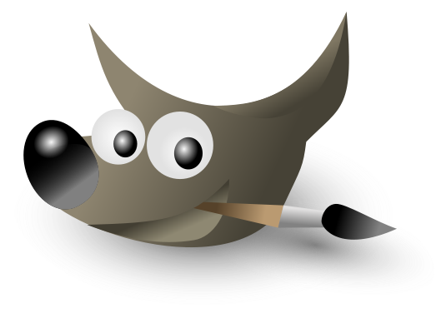
THE GIMP

Slide 2
Conceptos básicos
Abrir u obtener imágenes fotográficas:
Selecciona cualquier imagen de tu ordenador y pulsa sobre ella con el botón derecho del ratón.
Escoge la opción Abrir con. . . del menú contextual y selecciona el programa Gimp-2.2.
Modificando el tamaño de una imagen:
Selecciona la imagen que queremos cambiar de tamaño y la abrimos con The Gimp.
Una vez abierta, seleccionarás el icono redimensionar.
Pulsarás con el botón izquierdo del ratón sobre la imagen y, sin soltarla, la arrastrarás hasta visualizar el nuevo tamaño que queremos darle.
Por último, pulsarás sobre el botón Escala para redimensionar la imagen.

Slide 3
Alteración de los parámetros de color:
Selecciona la opción Tono-Saturación del submenú Herramientas de color del menú Herramientas.
Se te abrirá una nueva ventana en la que pulsarás sobre el color que quieres cambiar y modificarás los parámetros de luminosidad y saturación.
Si no te gusta, puedes reiniciar a los valores establecidos por defecto pulsando sobre el botón Reiniciar y probar seleccionando otro color
Modificar imágenes eliminando imperfectos de la imagen:
Pulsa sobre el botón de la lupa y mueve el ratón hacia la zona que quieras quitar para aumentar la zona de trabajo.
Pulsa sobre el icono Pintar usando patrones o regiones de la imagen.
Pulsa la tecla Ctrl y pulsa una vez el botón izquierdo del ratón en cualquier punto cercano a la zona que quieras eliminar para copiar dicha región. Con esto habrás conseguido que cada vez que pintes sobre la imagen, usa los colores que habías seleccionado pulsando Ctrl.
Pulsa sobre la zona que quieras borrar, con el botón izquierdo del ratón.
Continua hasta que la zona que querías eliminar desaparezca.

Slide 4
Retocar imágenes:
Selecciona el icono Seleccionar formas de la imagen.
Pulsa sucesivamente sobre el contorno de la figura que quieras seleccionar con el botón izquierdo del ratón. Cada vez que pulses, te aparecerá un circulito, el cual podrá ser movido a posteriori pulsando sobre él y, arrastrándolo, lo cual resulta útil si vemos que la selección no ha sido del todo correcta.
Cierra la selección, sabiendo que cuanto más cerca estén los círculos, de mejor calidad será el resultado de la selección de la imagen.
Una vez seleccionada, pulsa sobre el botón izquierdo del ratón sobre el centro de la selección y, si ésta ha sido cerrada correctamente, te saldrá la selección con un contorno discontinuo.
Corta la imagen con la combinación de teclas [Ctrl+X]
para comprobar si nos hemos dejado algún trozo de imagen sin seleccionar.
Pulsa sobre el menú Archivo y selecciona la opción Abrir. Busca la imagen en la que quieras pegar la figura y selecciónala.
Pega la selección sobre la imagen pulsando las teclas [Ctrl+v]

Slide 5
Incorporar texto:
Selecciona el icono texto.
Verás que se han activado los controles del texto, donde podrás modificar el color, tamaño y tipo de letra entre otras posibilidades.
Selecciona el lugar exacto de la imagen en el que quieras introducir el texto y pulsa encima con el botón izquierdo del ratón. Se te abrirá una ventana en la que podrás utilizar cualquier texto. Posteriormente pulsa el botón cerrar.

